Slide 1
Киберпреступность в России и её влияние на экономику страны
Илья Сачков,
Сопредседатель комиссии по киберпреступности РАЭК

Slide 2
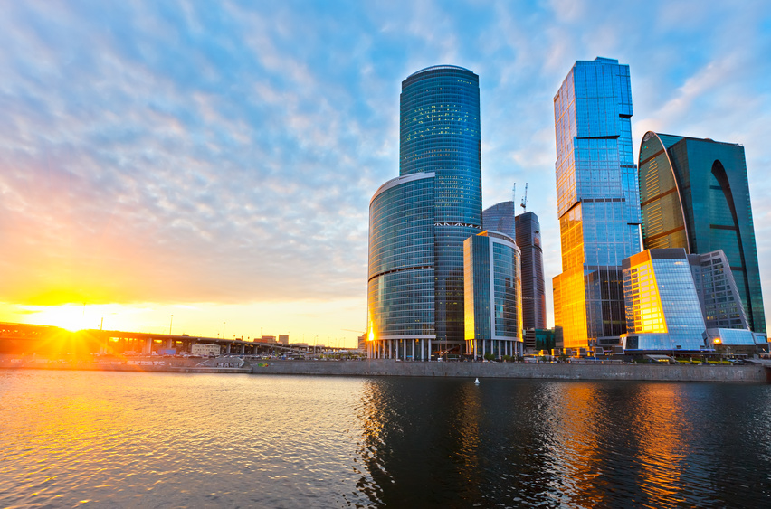
Экономический ущерб*
203,3 миллиарда рублей – 0,25% от ВВП – составил ущерб российской экономике от киберпреступности в 2015 году.
Эта сумма составляет почти половину расходов на здравоохранение, выделенных из бюджета РФ в 2015 году
* По результатам совместного исследования ФРИИ, Group-IB и Microsoft

Slide 3
Ущерб бизнесу
123,5 миллиарда рублей – прямой финансовый ущерб бизнесу
79,8 миллиардов рублей – затраты на ликвидацию последствий киберинцидента
>92% компаний столкнулось с реальной кибератакой в 2015 году.
Лишь 50% опрошенных смогли подтвердить не только наличие прямого финансового ущерба, но и дать количественную оценку (назвать диапазон суммы потери)

Slide 4
Типы атак для крупного бизнеса и госсектора, а также СМБ
Notes:
Как вы видите по диаграммам, некоторые компании столкнулись более, чем с одной атакой. Этим объясняется тот факт, что итоговая сумма – более 100%
Атаки, с которыми столкнулись крупные компании и представители среднего и малого бизнеса в 2015 году сильно отличаются. В основном это хищение денежных средств и программы-вымогатели
В крупных компаниях инциденты распределены более-менее равномерно. Это объясняется тем, что угроз для них больше и хакеры любой специализации интересуются в первую очередь компаниями из этой категории

Slide 5
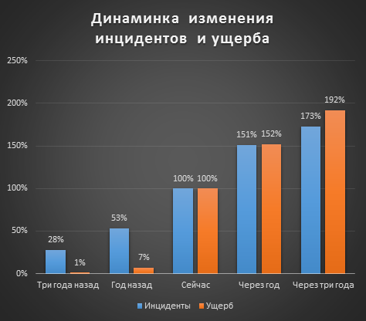
Прогнозы: данные опроса
2/3 компаний считают, что за последние три года количество киберинцидентов увеличилось в среднем на 75%, а ущерб вырос в два раза.
На 173% и 192% прогнозируют респонденты рост количества инцидентов и ущерба от них соответственно в трехлетней перспективе.
Notes:
Ретроспектива и прогноз построены на основе данных опроса бизнеса. (поправить диаграмму!!!)
58% опрошенных – сегмент малого и среднего бизнеса.
42% - крупные коммерческие компании и государственные структуры.
Формат опроса – телефонное интервью. Респонденты представляют следующие отрасли экономики: финансы и страхование, телеком, ИТ, ритейл, FMCG, промышленное производство, транспорт, энергетика и др.
В опросе участвовали руководители ИТ, руководители служб информационной безопасности и их заместители.
Экспертный прогноз от Group-IB (без точных цифр. Можно говорить при доп. вопросах прессы).
- Количество целенаправленных атак и ущерба от них вырастет
- Количество хищений с банковских счетов вырастет, но ущерб от них расти значительно не будет
- Хактивисты проведут большее количество атак на российский сегмент сети Интернет
- Резкий рост инцидентов с программами-вымогателями
- Угрозы для бренда останутся на прежнем уровне
- Количество мошеннических ресурсов и ущерб от них вырастет

Slide 6
Целенаправленные атаки
Август 2015 – февраль 2016: 13 успешных атак на банки России
1.8 млрд. руб. похищено со счетов через АРМ КБР (межбанковская платежная система)
143 млн. руб. – средняя сумма хищения в 2016г.
Прогноз:
Будет рост целенаправленных атак
Расширение спектра атакуемых систем
Целенаправленная атака может быть использована для шпионажа за ЭТП и срыва проведения торгов (как и в случае использования DDoS).
Notes:
Ретроспектива и прогноз построены на основе данных опроса бизнеса. (поправить диаграмму!!!)
58% опрошенных – сегмент малого и среднего бизнеса.
42% - крупные коммерческие компании и государственные структуры.
Формат опроса – телефонное интервью. Респонденты представляют следующие отрасли экономики: финансы и страхование, телеком, ИТ, ритейл, FMCG, промышленное производство, транспорт, энергетика и др.
В опросе участвовали руководители ИТ, руководители служб информационной безопасности и их заместители.
Экспертный прогноз от Group-IB (без точных цифр. Можно говорить при доп. вопросах прессы).
- Количество целенаправленных атак и ущерба от них вырастет
- Количество хищений с банковских счетов вырастет, но ущерб от них расти значительно не будет
- Хактивисты проведут большее количество атак на российский сегмент сети Интернет
- Резкий рост инцидентов с программами-вымогателями
- Угрозы для бренда останутся на прежнем уровне
- Количество мошеннических ресурсов и ущерб от них вырастет

Slide 7
Расширение сферы атак
Мошенники собирают большой перечень данных: учетки от различных систем, в том числе от ЭТП, пин-коды к токенам
В 2014 г. был зафиксирован интерес мошенников к брокерским системам
В 2015 г. произошел инцидент с использованием терминала брокера. Ущерб составил несколько сотен млн. рублей.
Прогноз:
Мошенники расширят сферу своих атак
Отработанные схемы мошенничества на стороне клиентов банков будут применяться для мошенничества на ЭТП
Notes:
Ретроспектива и прогноз построены на основе данных опроса бизнеса. (поправить диаграмму!!!)
58% опрошенных – сегмент малого и среднего бизнеса.
42% - крупные коммерческие компании и государственные структуры.
Формат опроса – телефонное интервью. Респонденты представляют следующие отрасли экономики: финансы и страхование, телеком, ИТ, ритейл, FMCG, промышленное производство, транспорт, энергетика и др.
В опросе участвовали руководители ИТ, руководители служб информационной безопасности и их заместители.
Экспертный прогноз от Group-IB (без точных цифр. Можно говорить при доп. вопросах прессы).
- Количество целенаправленных атак и ущерба от них вырастет
- Количество хищений с банковских счетов вырастет, но ущерб от них расти значительно не будет
- Хактивисты проведут большее количество атак на российский сегмент сети Интернет
- Резкий рост инцидентов с программами-вымогателями
- Угрозы для бренда останутся на прежнем уровне
- Количество мошеннических ресурсов и ущерб от них вырастет

Slide 8
Итого: Киберугрозы растут
Электронной торговле потребуется новая система безопасности.
С увеличением емкости электронной торговли ущерб и риски возрастут многократно.
Нужно разрабатывать новые технологии противодействию.
Notes:
Ретроспектива и прогноз построены на основе данных опроса бизнеса. (поправить диаграмму!!!)
58% опрошенных – сегмент малого и среднего бизнеса.
42% - крупные коммерческие компании и государственные структуры.
Формат опроса – телефонное интервью. Респонденты представляют следующие отрасли экономики: финансы и страхование, телеком, ИТ, ритейл, FMCG, промышленное производство, транспорт, энергетика и др.
В опросе участвовали руководители ИТ, руководители служб информационной безопасности и их заместители.
Экспертный прогноз от Group-IB (без точных цифр. Можно говорить при доп. вопросах прессы).
- Количество целенаправленных атак и ущерба от них вырастет
- Количество хищений с банковских счетов вырастет, но ущерб от них расти значительно не будет
- Хактивисты проведут большее количество атак на российский сегмент сети Интернет
- Резкий рост инцидентов с программами-вымогателями
- Угрозы для бренда останутся на прежнем уровне
- Количество мошеннических ресурсов и ущерб от них вырастет

